Slide 1


Διαδικτυακό Διαδραστικό Εργαλείο Εκτίμησης Κινδύνου
Online Interactive Risk Assessment
Εγγραφή & Χρήση
Όλγα Νικολαΐδου
Λειτουργός Επιθεώρησης Εργασίας
Email: onicolaidou@dli.mlsi.gov.cy
Tηλ: 22405614

Slide 2
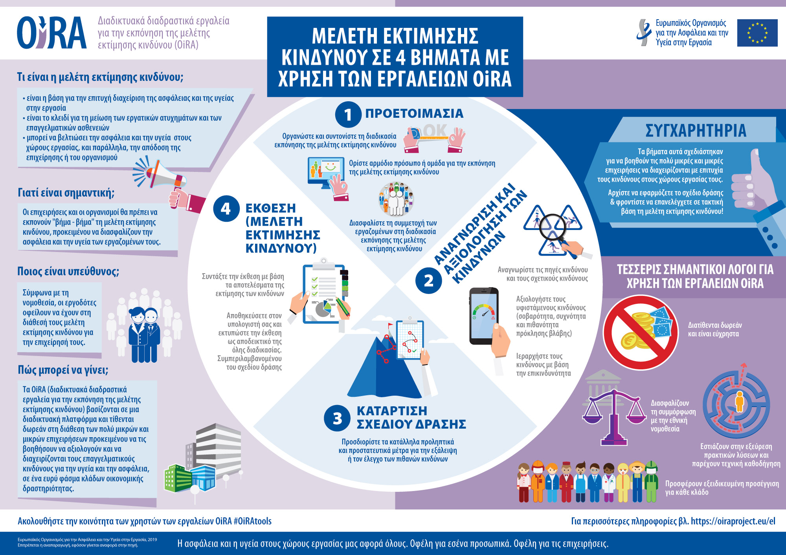

2

Slide 3
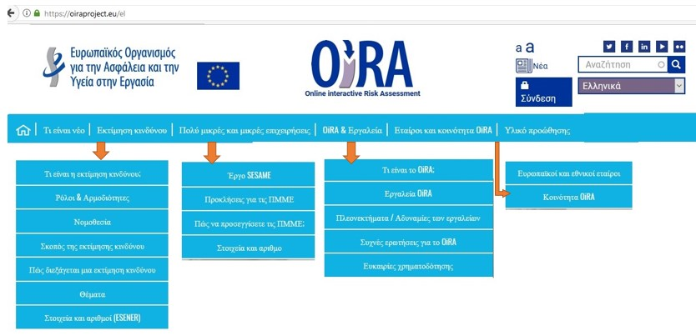
    Ιστοσελίδα- oiraproject.eu
3

Slide 4
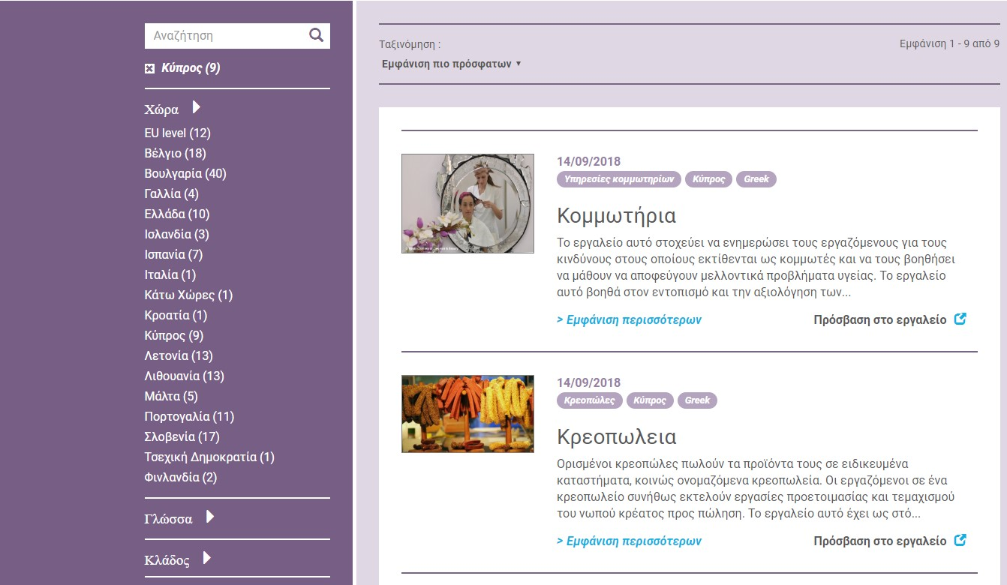
    Ιστοσελίδα- oiraproject.eu
4

Slide 5
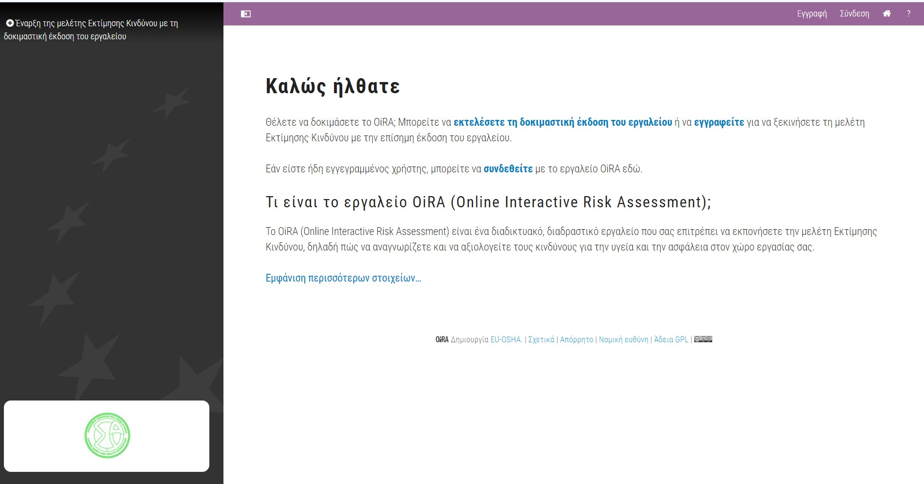
    Ιστοσελίδα- oiraproject.eu
5

Slide 6
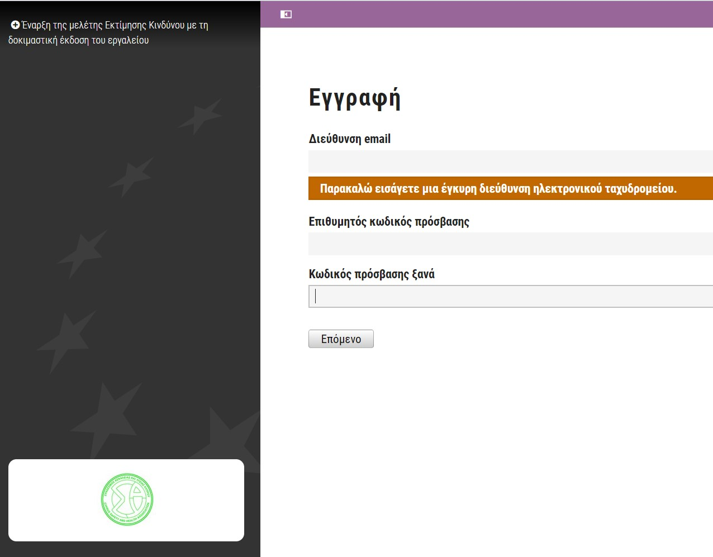
    Εγγραφή
6
www.mlsi.gov.cy/dli

Slide 7
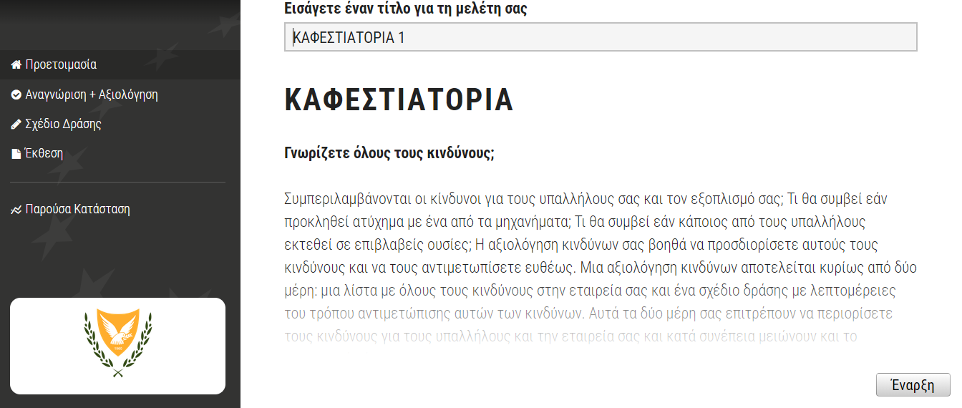
    Προετοιμασία
7

Slide 8
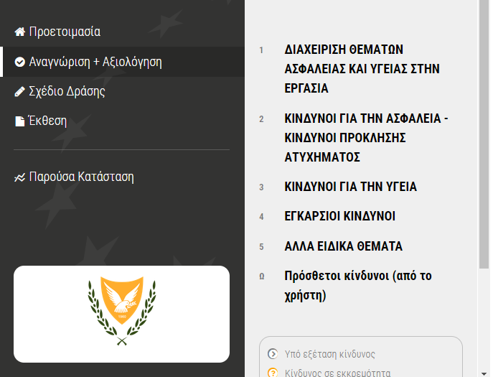
    Αναγνώριση Κινδύνων
8

Slide 9
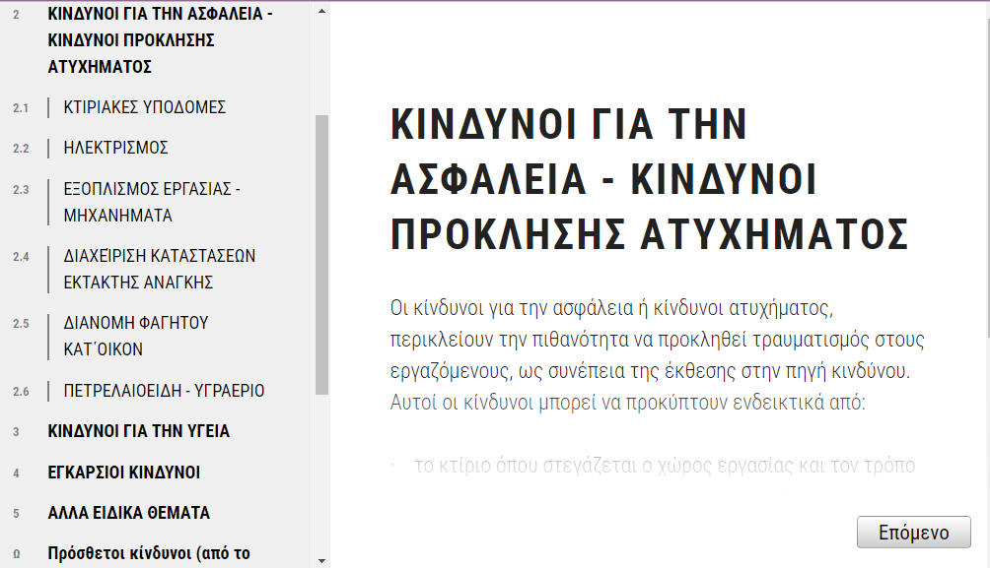
    Αναγνώριση Κινδύνων
9

Slide 10
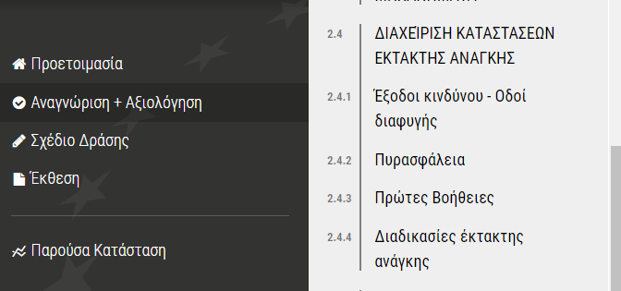
    Αναγνώριση Κινδύνων
10

Slide 11
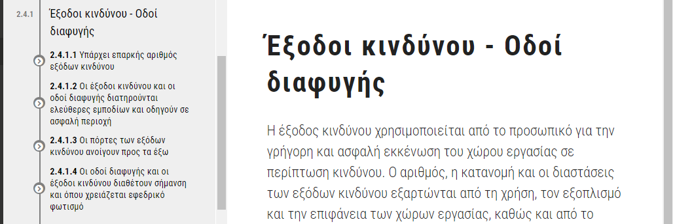
    Έξοδοι Κινδύνου – Οδοί Διαφυγής
11

Slide 12
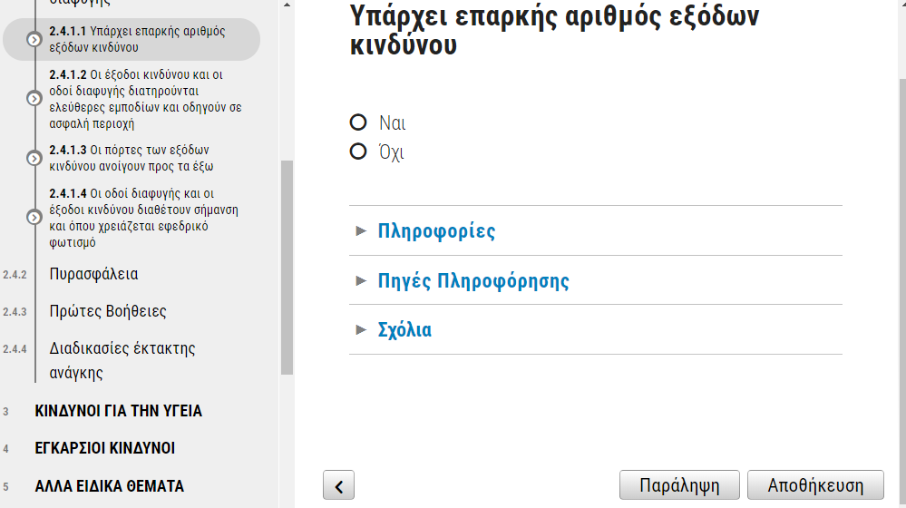
    Επαρκής Αριθμός
12

Slide 13
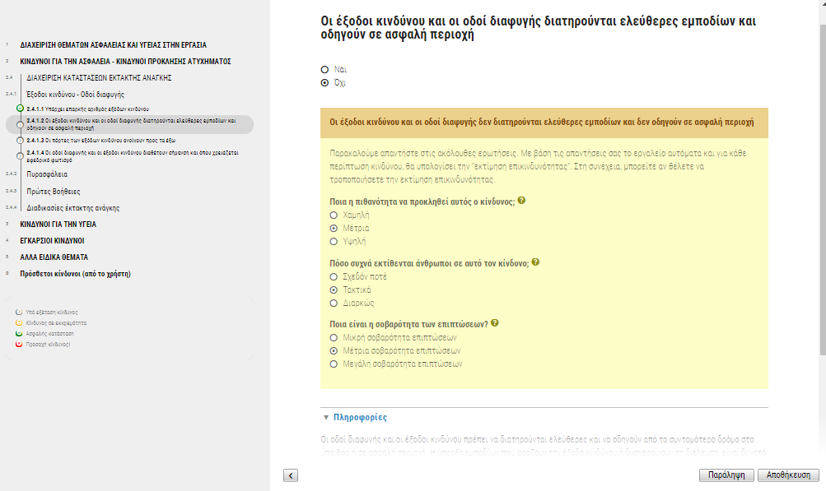
    Ελεύθερες Χωρίς Εμπόδια
13

Slide 14
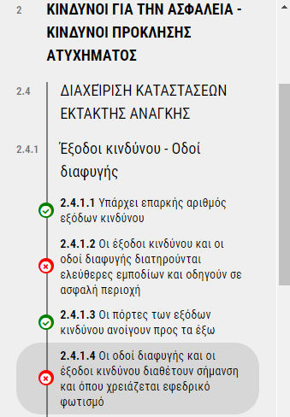
    Αναγνώριση & Αξιολόγηση
14

Slide 15
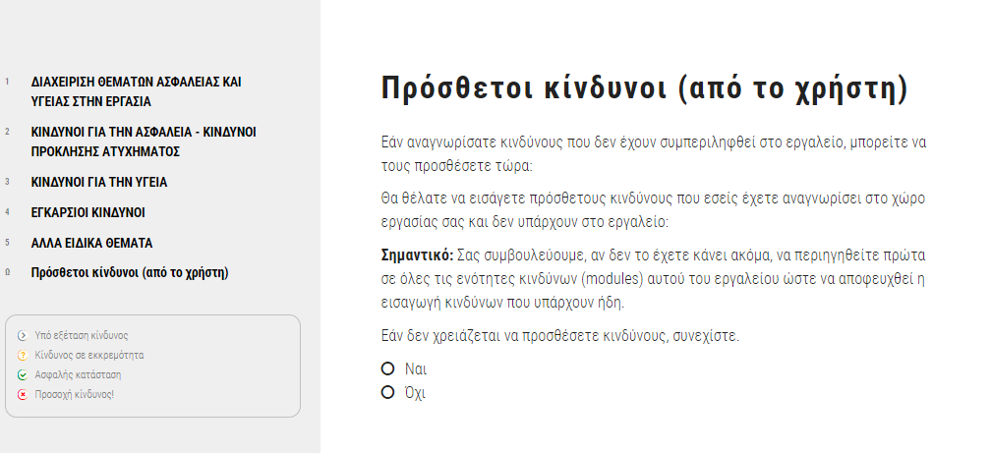
    Πρόσθετοι Κίνδυνοι
15

Slide 16
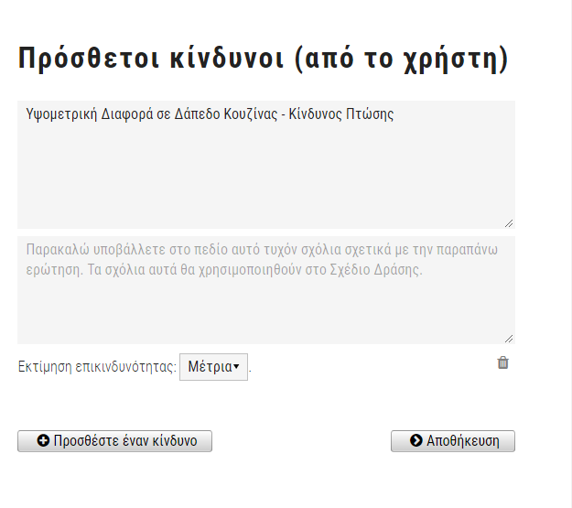
    Πρόσθετοι Κίνδυνοι
16

Slide 17
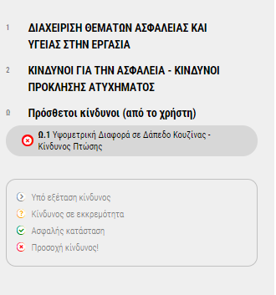
    Πρόσθετοι Κίνδυνοι
17

Slide 18
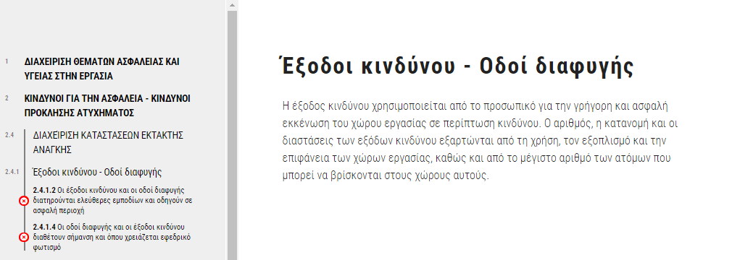
    Σχέδιο Δράσης
18

Slide 19
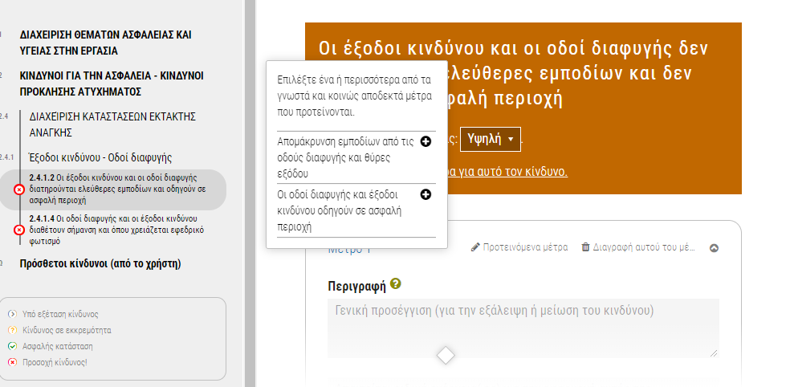
    Σχέδιο Δράσης
19

Slide 20
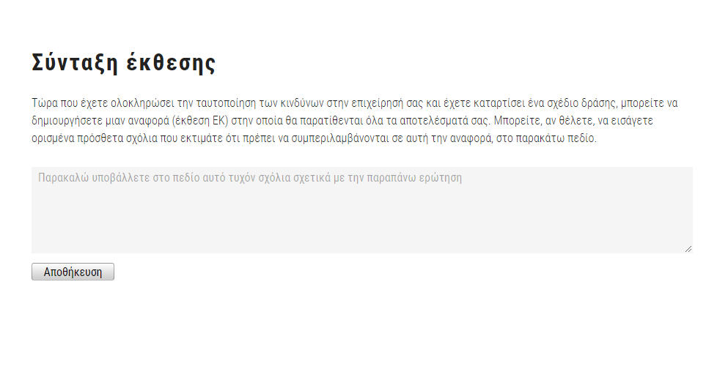
    Σύνταξη Έκθεσης
20

Slide 21
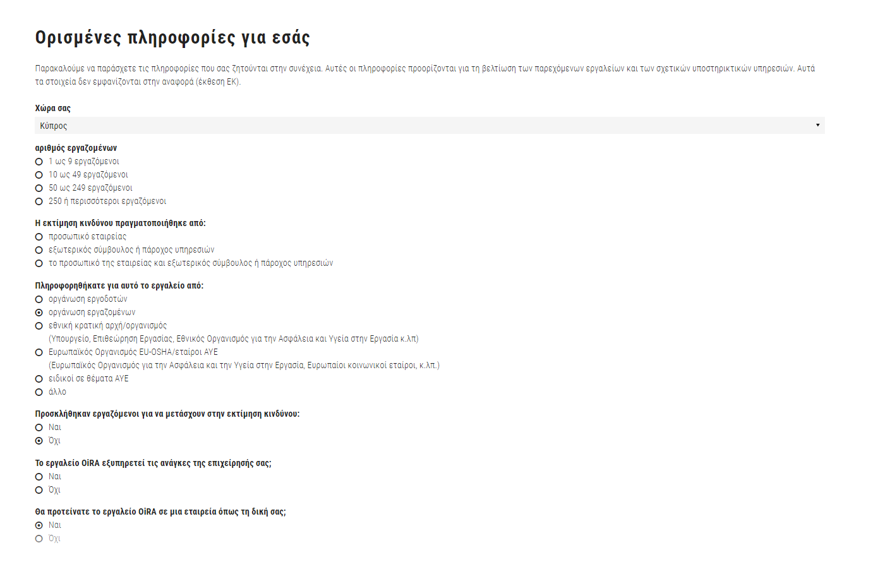
    Έκθεση
21

Slide 22
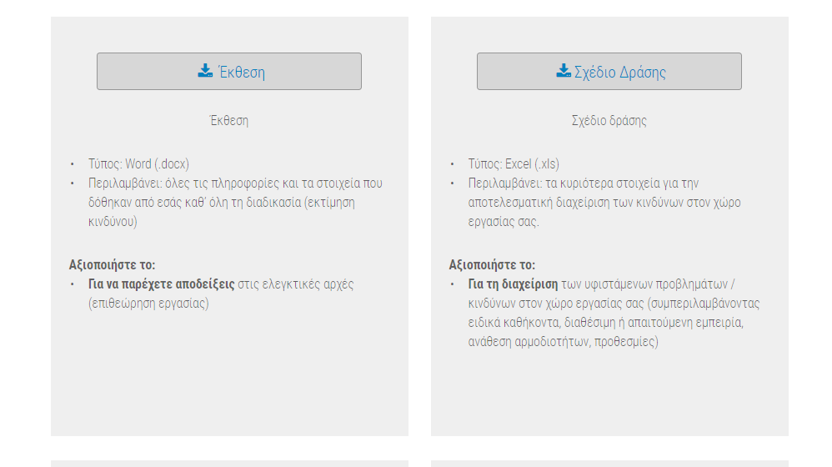
    Ανάκτηση / Εκτύπωση
22

Slide 23
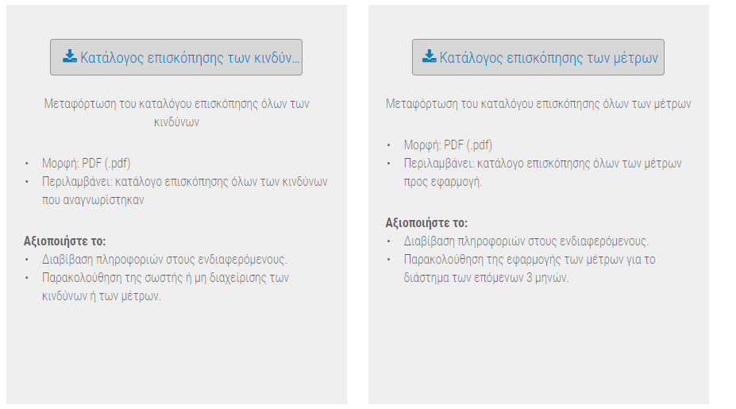
    Ανάκτηση / Εκτύπωση
23

Slide 24

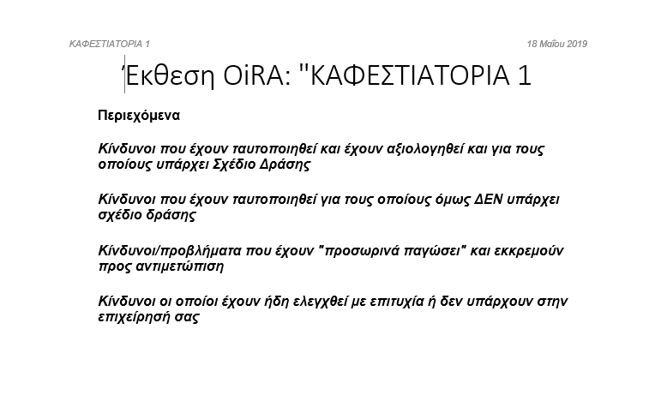
Έκθεση

Slide 25
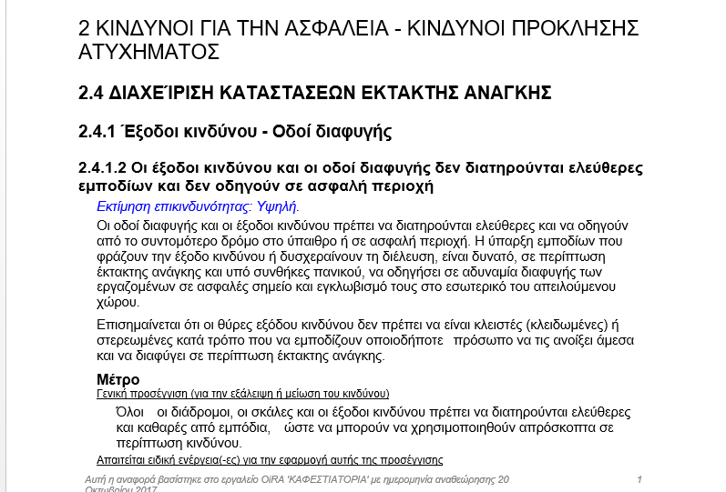
Έκθεση

Slide 26
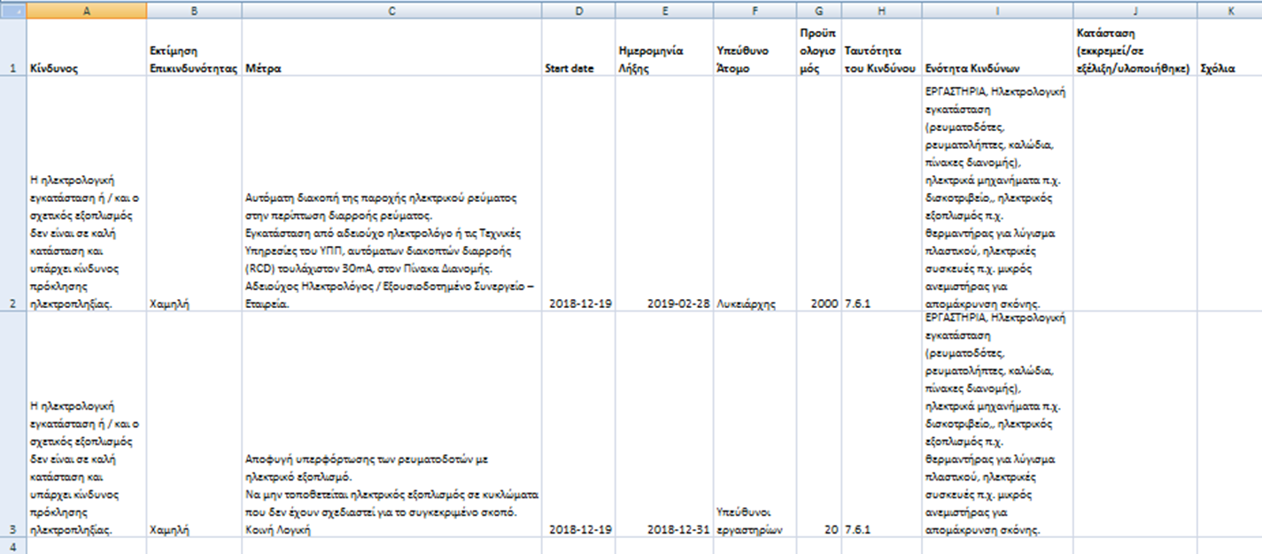
Σχέδιο Δράσης

Slide 27

Ευχαριστώ για την προσοχή σας!
Ερωτήσεις/Σχόλια/Εισηγήσεις
https://oiraproject.eu

